Slide 1

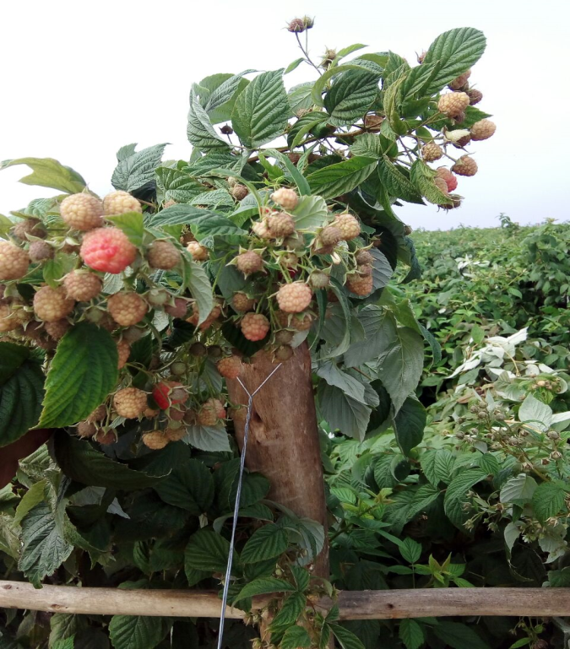

Frambuesas en Perú

Slide 2
Aptitud Agrícola de Perú
Determinado por:
Ubicación Geográfica
Corrientes Marinas
Cordillera de los Andes
Posibilidad de cultivar en diferentes pisos altitudinales
Ecosistemas (84 de 103) y Climas (28 de 32)
Biodiversidad

Slide 3
Inicios Instalación Frambuesas Perú
Año 2009 Proyecto PRA en Huaraz
Año 2010 MINAGRI/Servicios Procesadora Perú SAC
Visita de Experto Chileno de Frambuesas a Diferentes Regiones
Pasantía a Chile de Productores de Cajamarca Lambayeque y Huancavelica
Protocolo de Importación de Frambuesas In Vitro Chile
Importación de Material Genético In Vitro de Chile
Año 2012 Proyecto FIDECOM de FINCyT/Servicios Procesadora Perú SAC
Desarrollo de 01 Protocolo para la Producción de Plantas de Frambuesa a partir de la micro propagación in vitro de plantines y su aprovechamiento comercial en la Región Cajamarca. Proyecto en alianza con INIA en Baños del Inca y con las variedades Heritage y Meeker
Promoción por parte de Sierra y Selva Exportadora

Slide 4
Situación Actual
Convenio de Cooperación con INIA Instituto Nacional de Innovación Agraria en la Estación de Baños del Inca en Cajamarca
Infraestructura para Propagación de Berries
  Laboratorio
  Invernaderos
  Parcelas Demostrativas

Slide 5
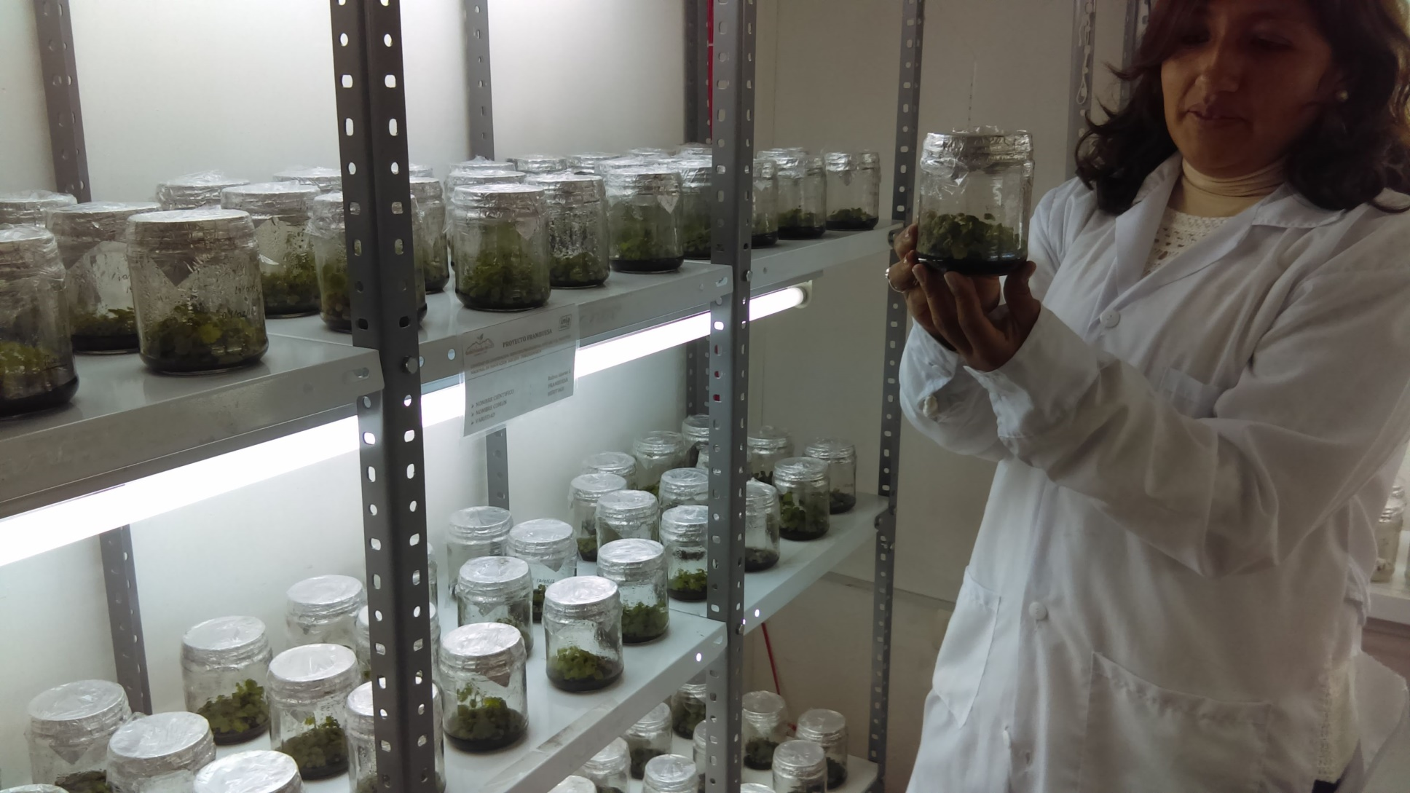
Laboratorio en INIA Baños del Inca

Slide 6
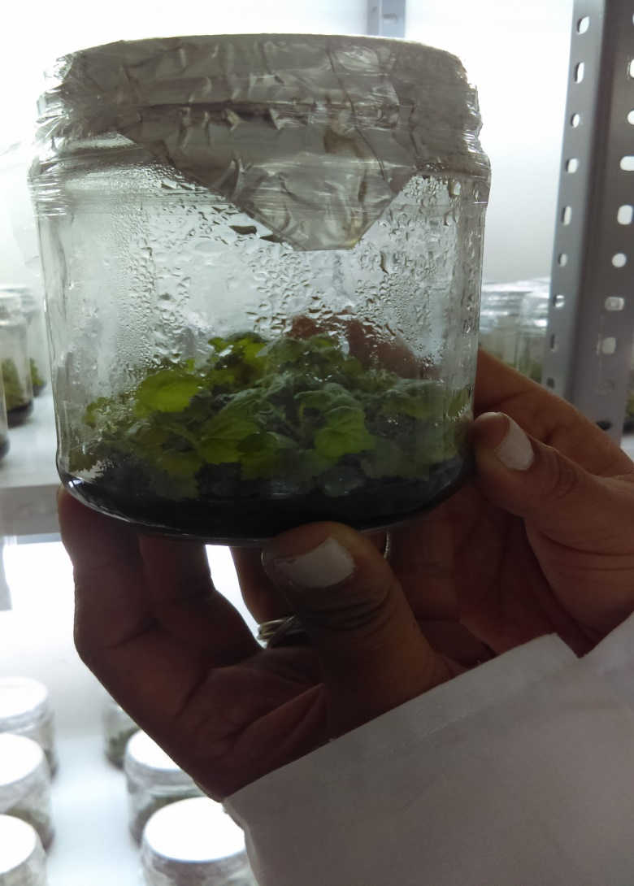
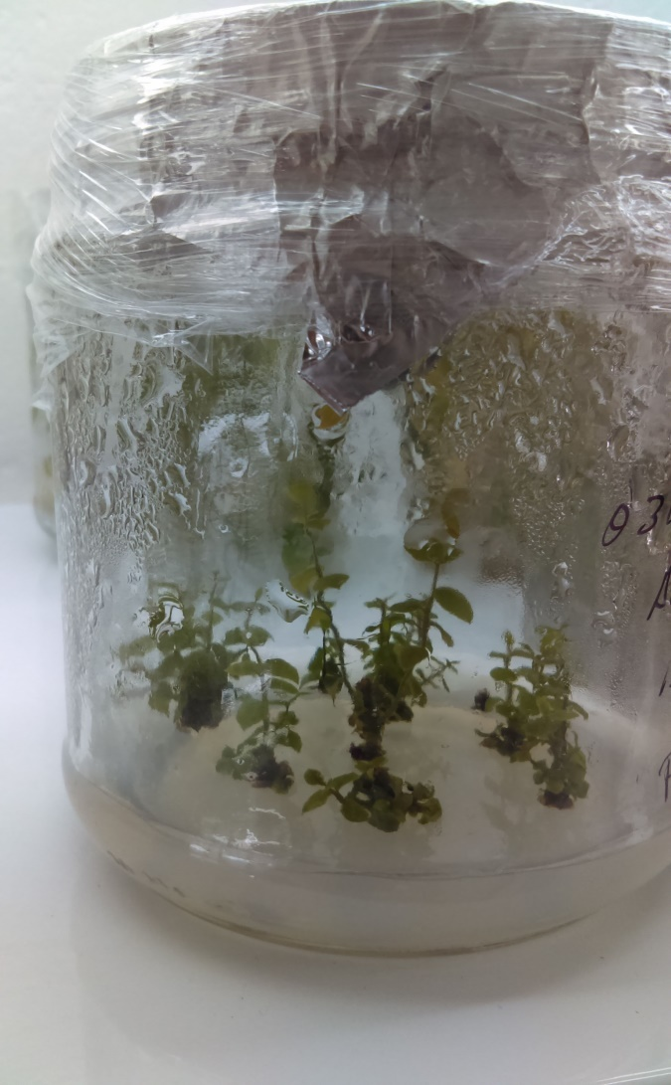
Material In Vitro

Slide 7
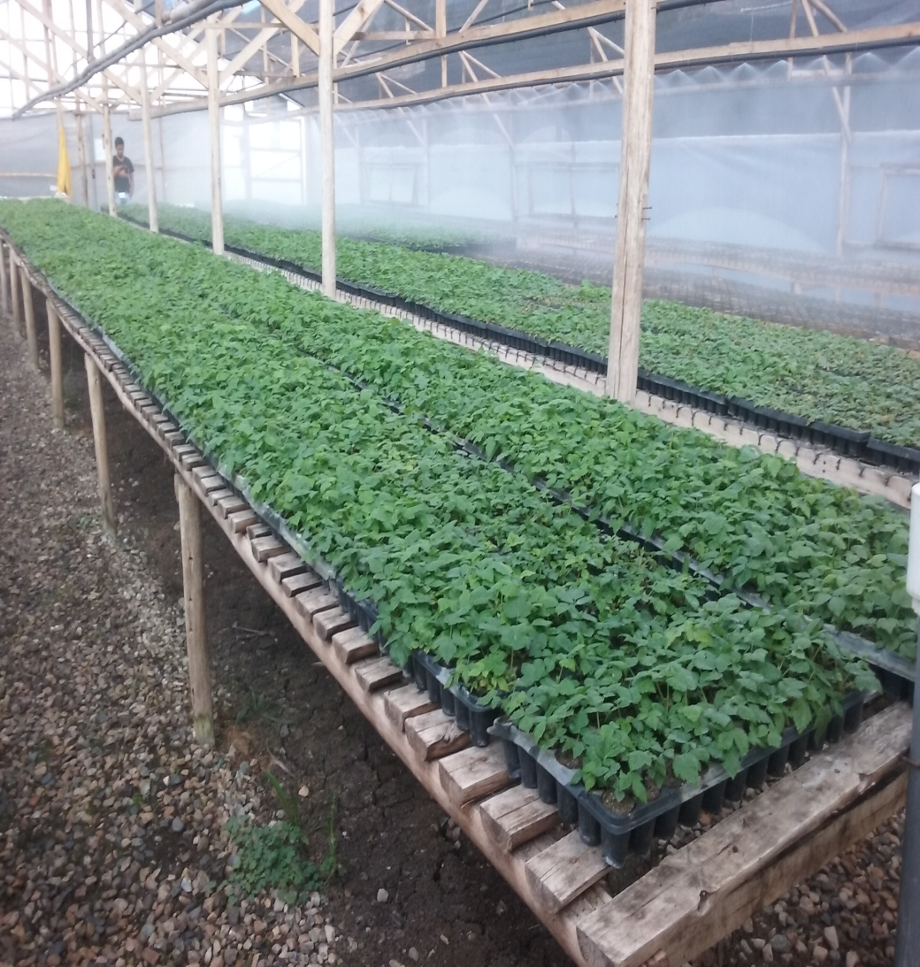
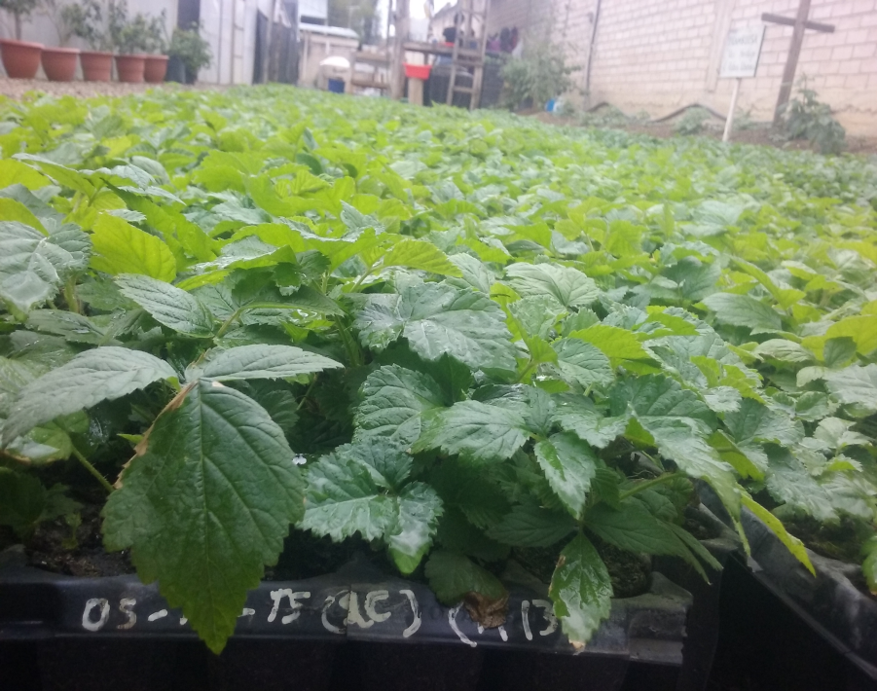
Propagación Comercial de Frambuesas Heritage

Slide 8
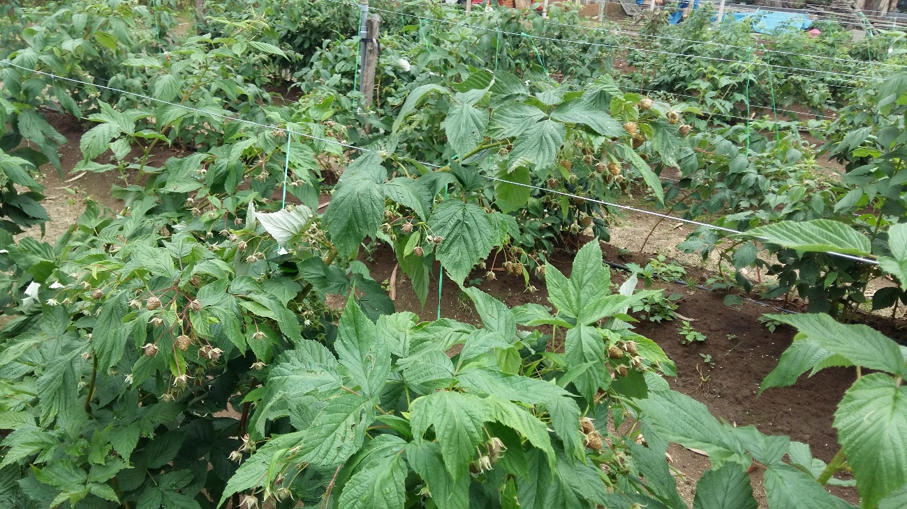
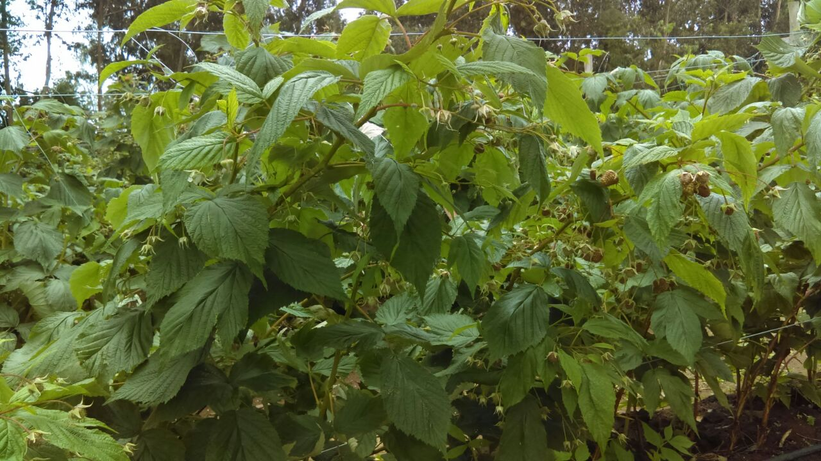
Validación en Regiones Andinas
2900 msnm

Slide 9
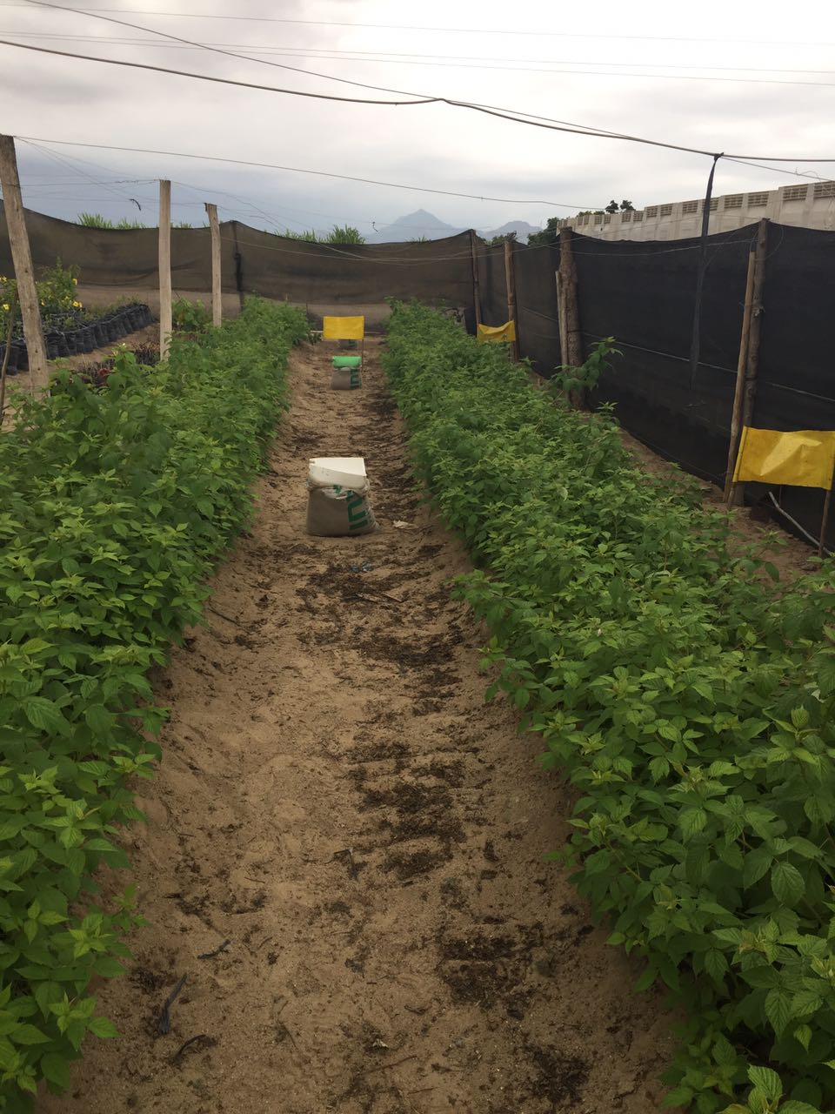
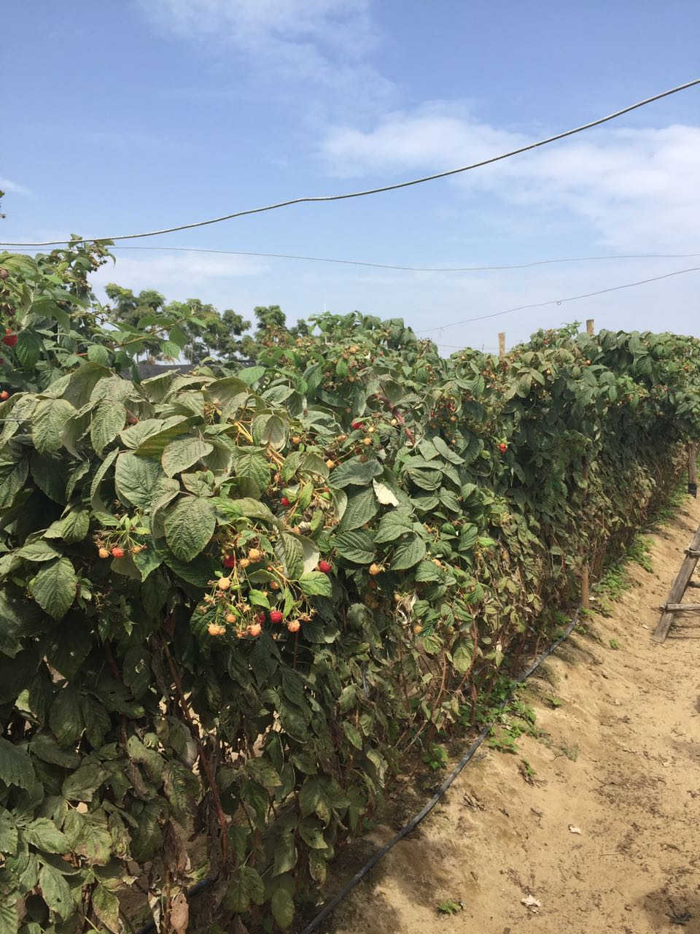
Validación en Costa Norte

Slide 10
Modelo de Negocio
Contratos con Productor que incluyen:
Venta de Plantines de Frambuesa
Asistencia Técnica y Capacitación
Contactos con el Mercado

Slide 11
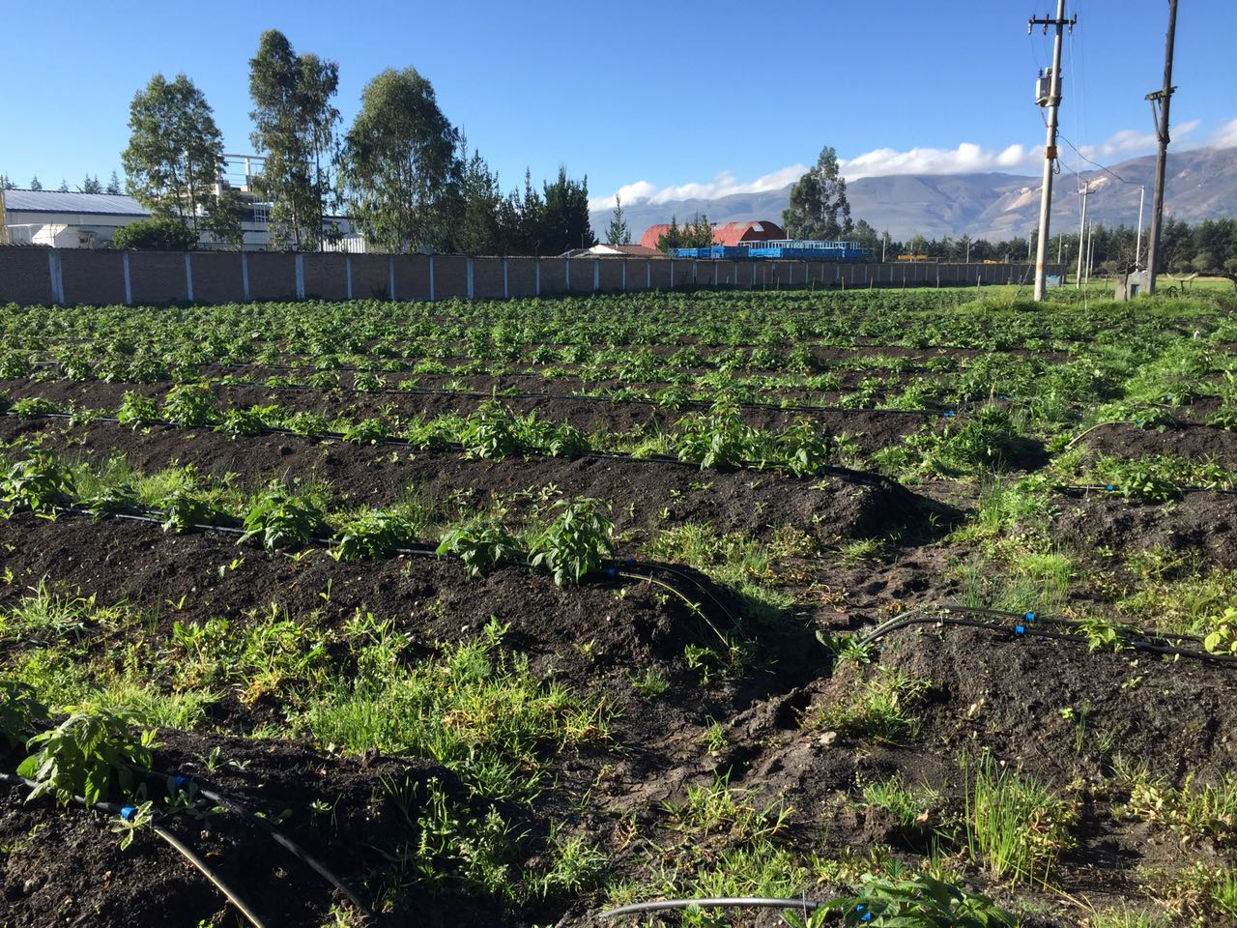
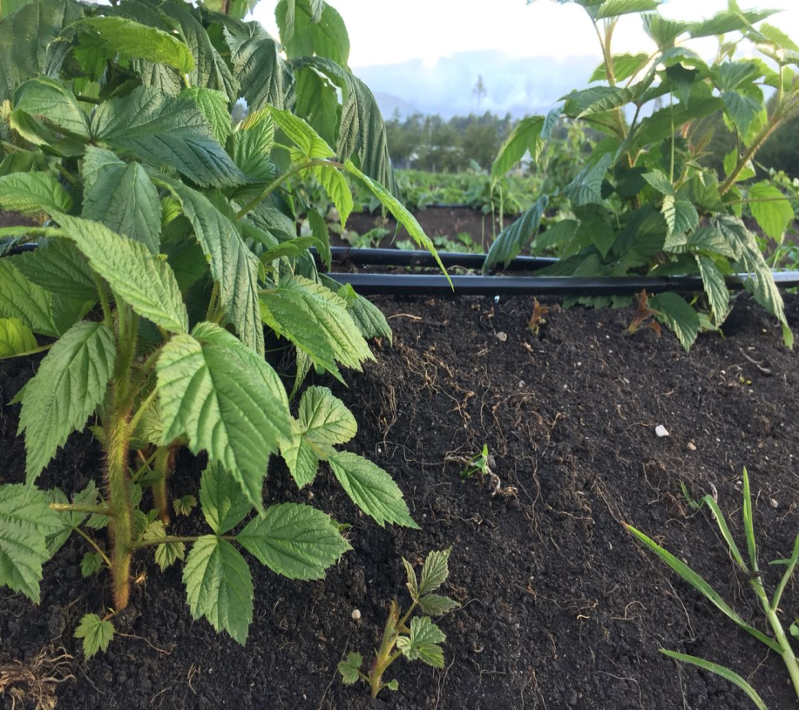
Siembra Comercial en Región Andina 2600 msnm

Slide 12
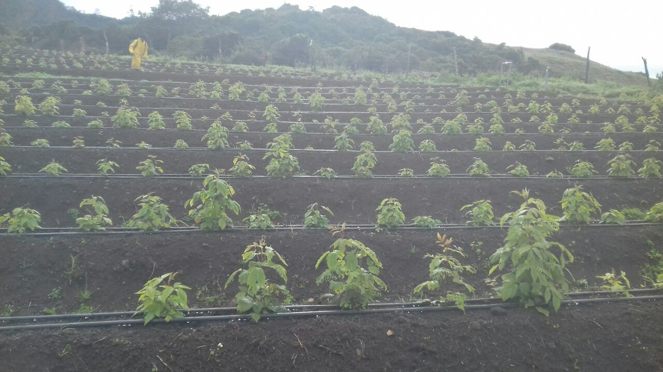
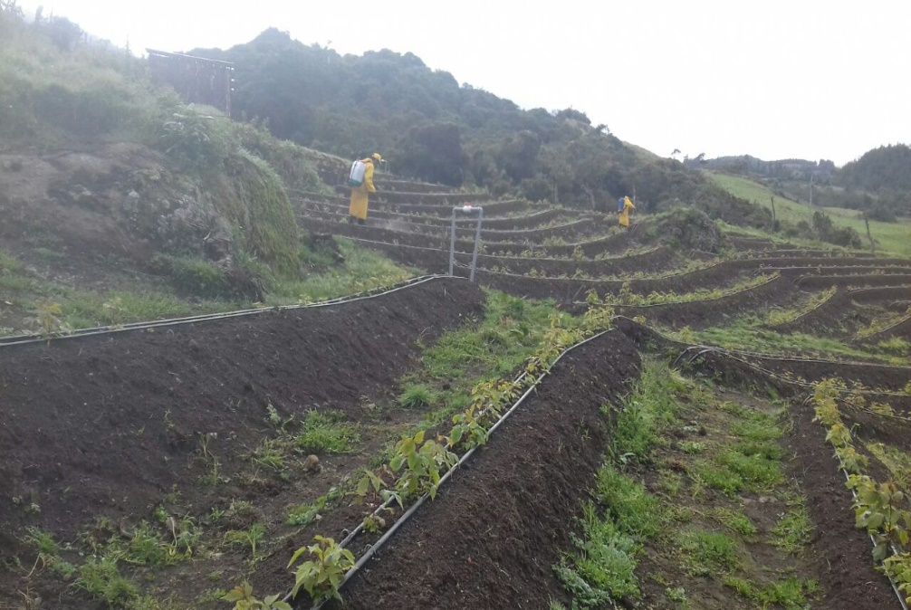
Siembra Comercial en Región Andina
3200 msnm

Slide 13
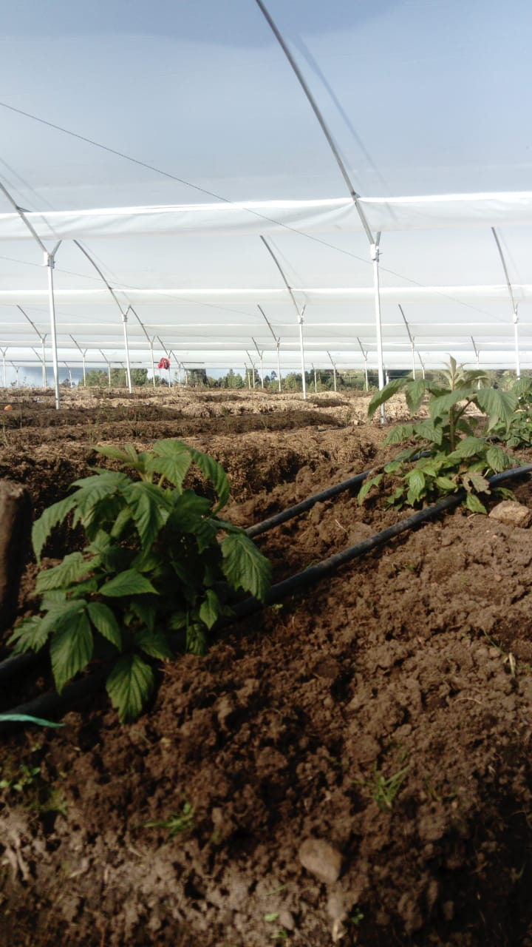
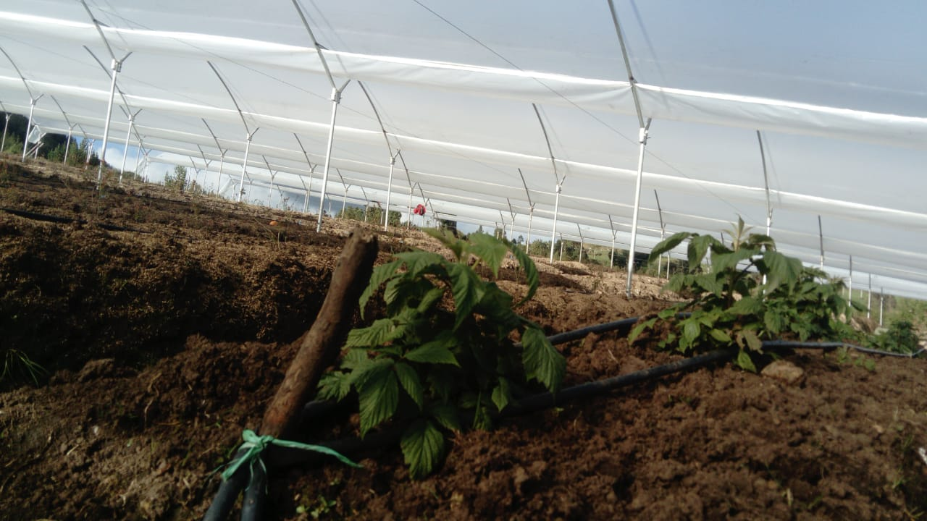
Siembra Comercial Región Andina 3500 msnm (ámbito minero)

Slide 14
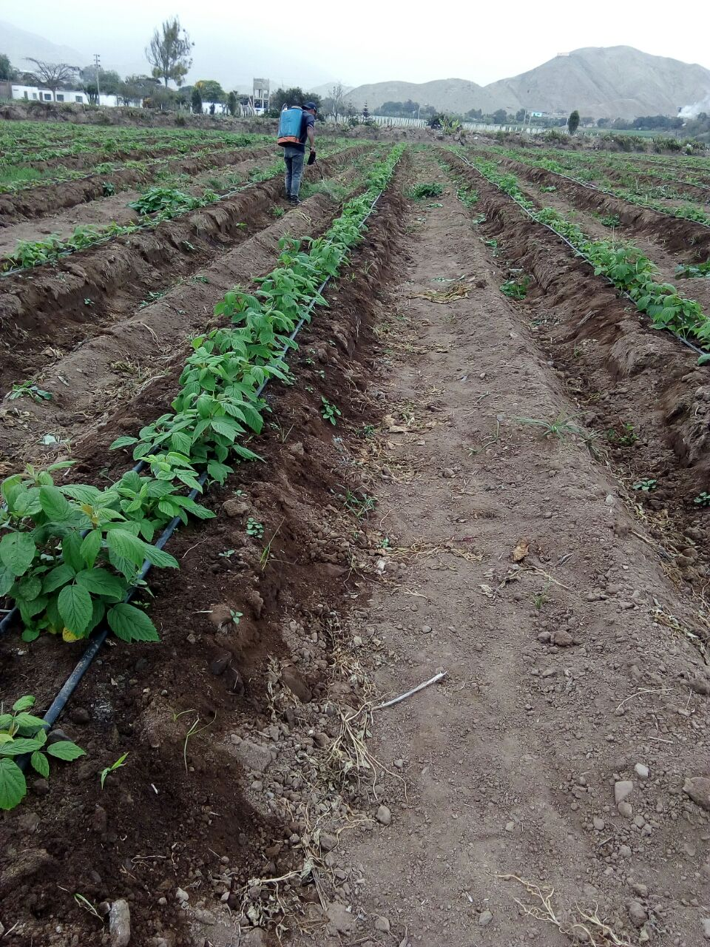
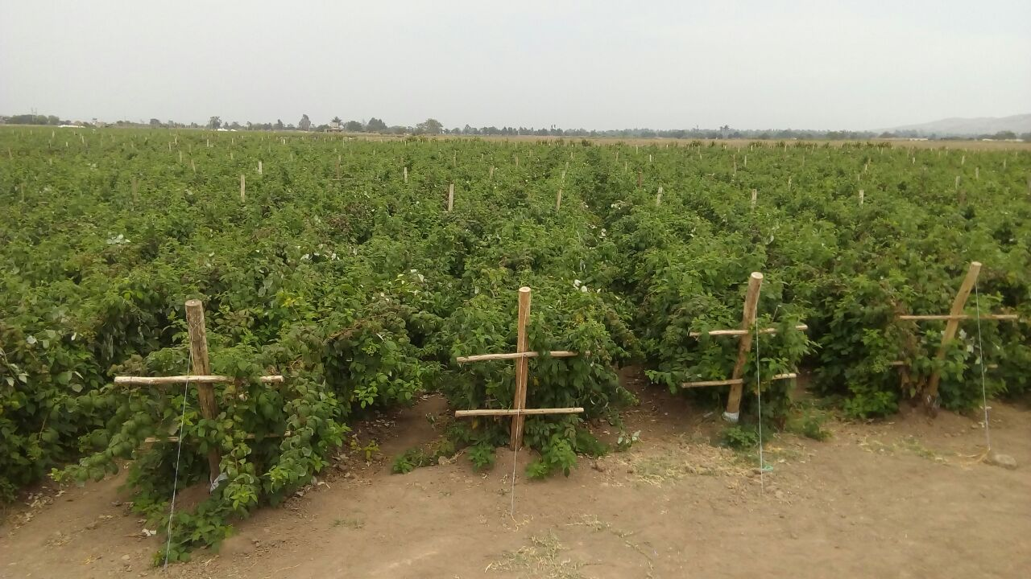
Siembra Comercial en Costa Central

Slide 15
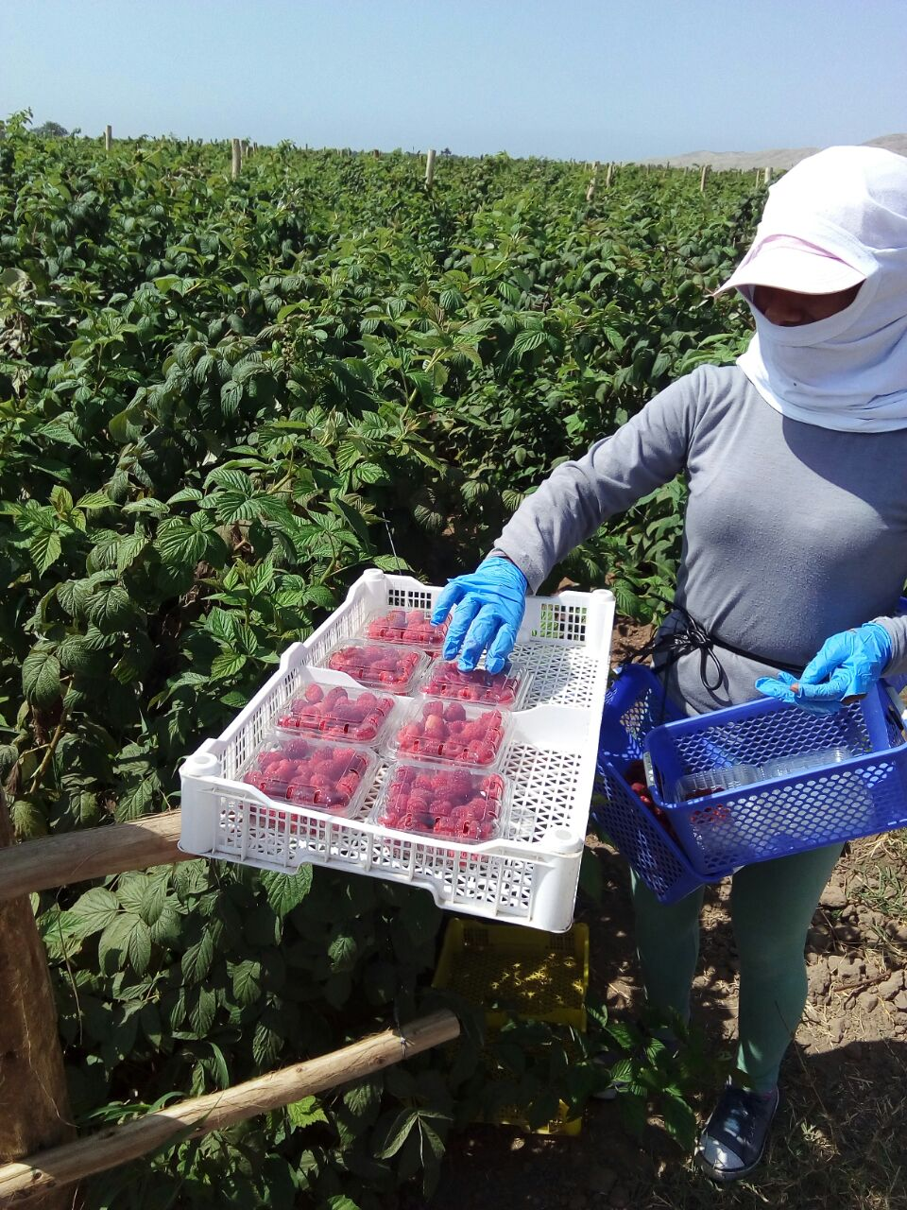
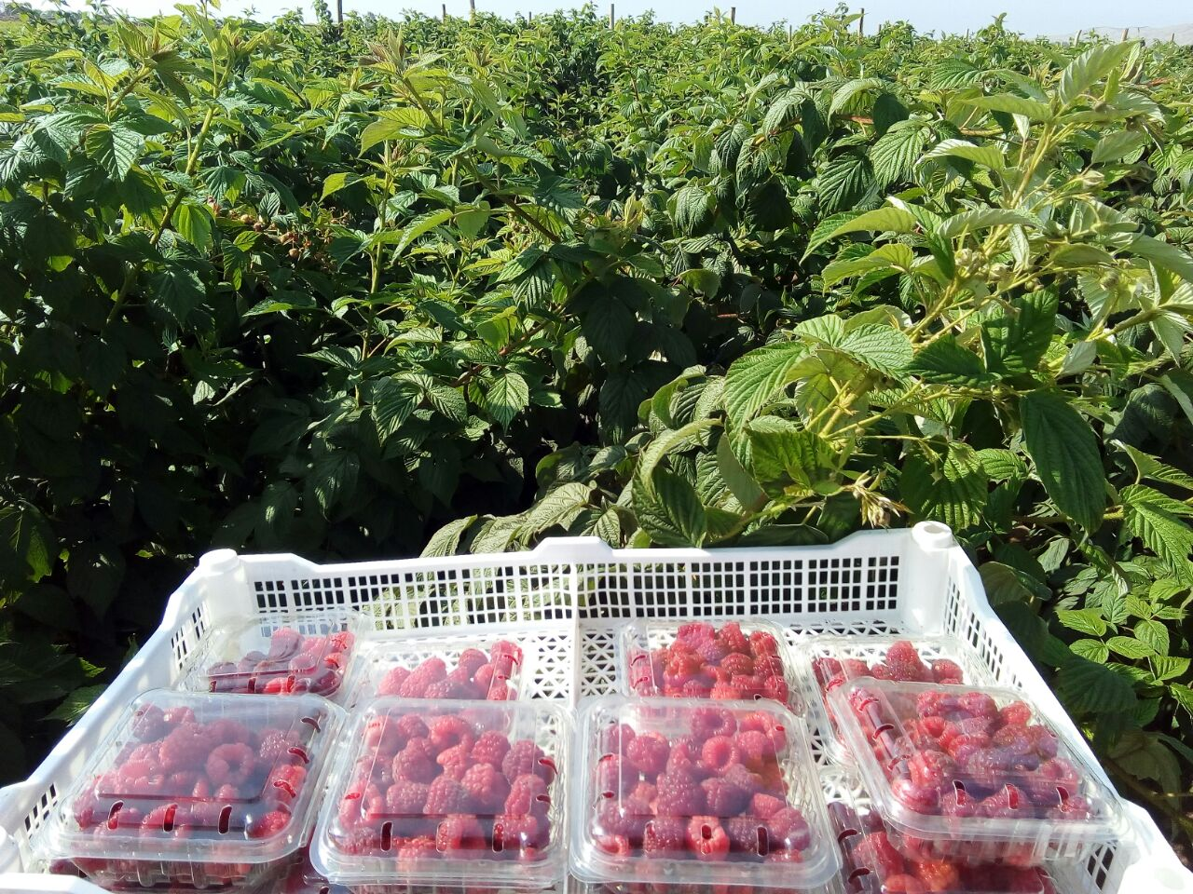
Comercialización Local

Slide 16
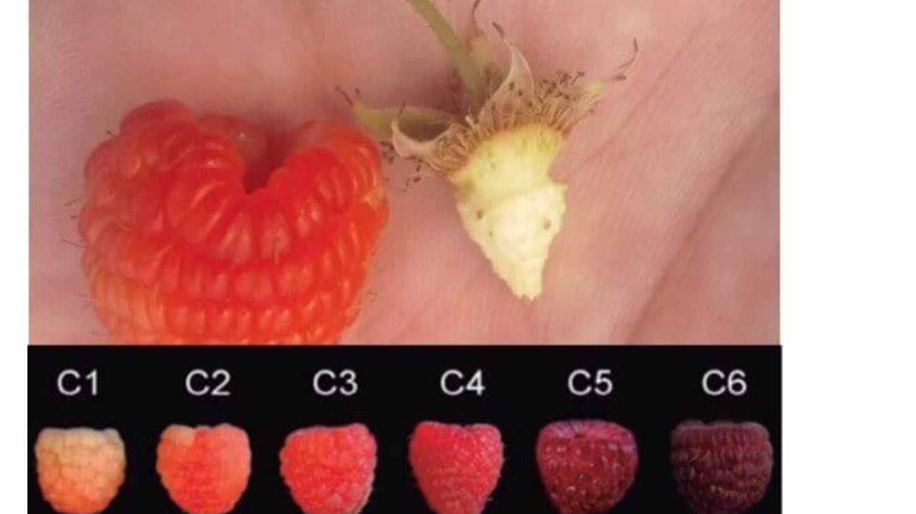
Tabla de Colores para Cosecha

Slide 17
Requisitos Fitosanitarios para Exportación de Frambuesas Frescas
Se ha solicitado a SENASA definir los Protocolos de Exportación para los mercados de USA, México, Brasil, Argentina, Colombia, Ecuador y Chile.
Solamente se ha avanzado con USA
Brasil esta en cola, hay otros productos antes que la frambuesa.
Nos falta un aliado en cada país para acelerar ante cada autoridad sanitaria la obtención de protocolos sanitarios

Slide 18
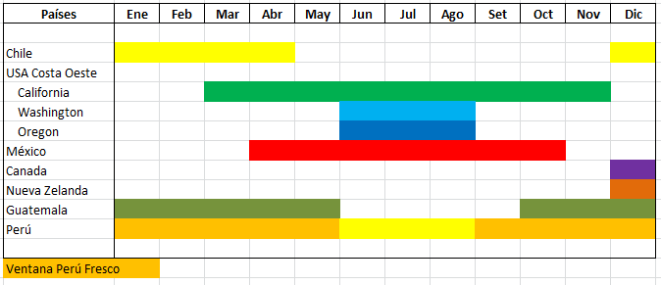
Calendario de Cosecha Frambuesas

Slide 19
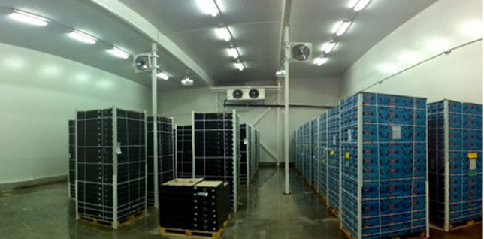
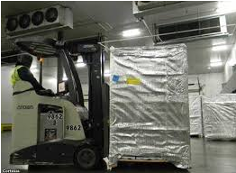
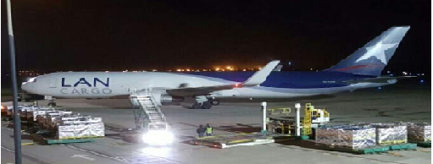
Infraestructura Frío y Logística
Preservar los berries en frío es muy importante inmediatamente después de la cosecha, esto hará conservar las cualidades de las frutas mayor tiempo y nos hará llegar a mercados distantes.
Es muy importante que el aeropuerto de provincias cuenten con cámaras de frío para no romper dicha cadena.
Así como las líneas aéreas tengan disposición de espacio de carga en su vuelos para llegar a los destinos finales en los tiempos necesarios (Un ejemplo con la Cámara de Comercio de Cajamarca se llegó a un acuerdo con Cargo LaTam para dar prioridad a los productores de berries en el despacho hacía Lima)

Slide 20
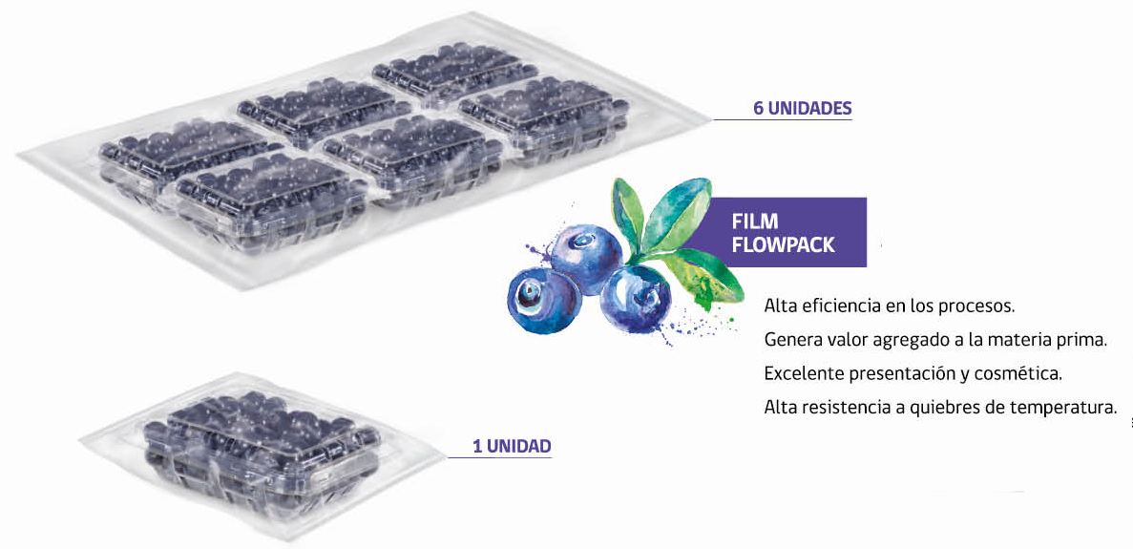
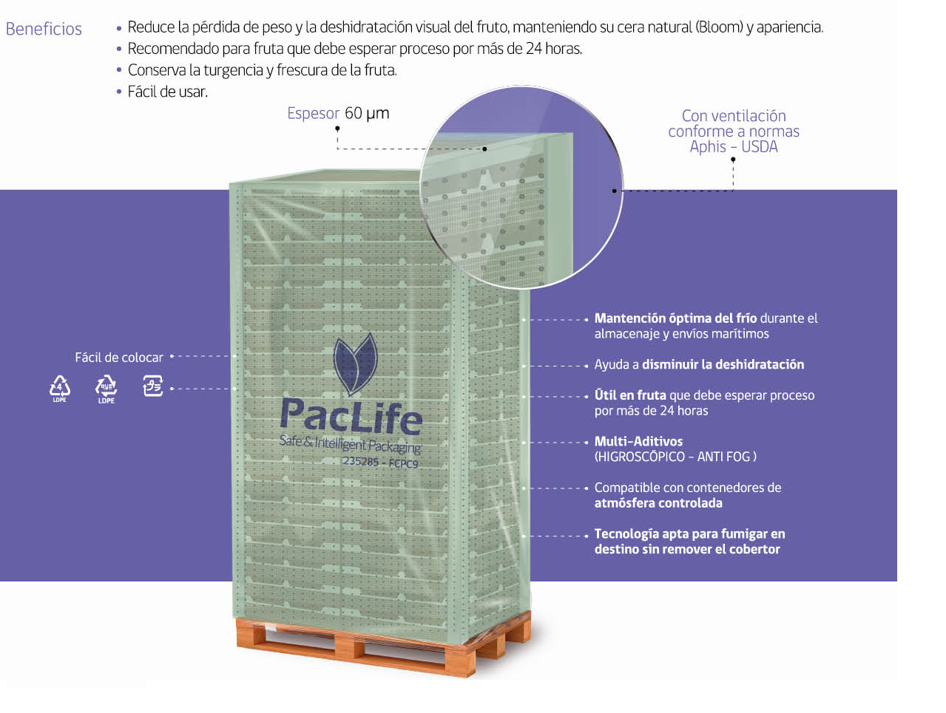
Envases con Atmósfera Modificada

Slide 21
Investigación y Desarrollo en Frambuesas
Proyecto de Frambuesa de Larga Vida Útil
El Proyecto FLVU que puede desarrollarse en el Parque Científico Tecnológico de la Universidad Señor de Sipan (PACTUSS) busca generar una serie de herramientas (toolbox) que aplicadas a frutos de frambuesas frescas prolonguen la vida de estante y facilite su manejo y exportación.
Las herramientas a usar son:
Desarrollo de variedades mas resistentes al deterioro.
Aplicación de cubiertas comestibles activadas que mejoren su estabilidad en almacenamiento.
Uso de atmosferas modificadas y frio para mejorar su manejo pos cosecha y vida en anaquel
Estas herramientas en conjunto deberían producir un alargue de al menos un 80% de la vida útil actual, permitiendo el acceso a mercado destino mas lejanos como China, India y Singapur.

Slide 22

